Slide 1
第2讲—典型部件的设计与测试
计算机科学与技术学院
张瑞华

Slide 2
课程设计的三个步骤
课程设计
初始阶段
明确设计要求
方案设计
逻辑图设计

Slide 3
用库元件或自定义元件
生成逻辑图
  编程设计阶段
编译与优化
生成编程文件

Slide 4
编
程
与
测
试
阶
段
编程下载
功能测试

Slide 5
课程设计步骤：
第一阶段为计算机的典型部件设计
  学生通过对部件的设计，以期达到对部件的构成、设计方法、工作原理及在计算机硬件中的功能作一系统的了解。
第二个阶段为计算机综合设计(微程序、硬布线2种实现方法)
  学生将用多个部件构造一台较为复杂的计算机硬件系统
  以期达到对计算机的总体设计、基本构成、基本原理有一个清楚的认识并能建立一个清晰的整机概念，从而扎实地掌握一种数字系统的设计方法

Slide 6
2.1 典型部件课程设计
1、算术逻辑运算单元ALU的设计
在新的实验平台上,QuartusII环境下,可以利用集成电路二片74LS181运算器构成八位组间串行进位运算器，也可以借助先行进位发生器74LS182构成组间并行进位八位运算器.
F7 F6 F5 F4
F3 F2 F1 F0
CN4 74LS181 CN
CN4 74LS181 CN
C8
C0
A7N ~ A4N
B7N ~ B4N
A3N ~ A0N
B3N ~ B0N

Slide 7
也可以借助先行进位发生器74LS182构成组间超前进位并行八位运算器.
F7 F6 F5 F4
F3 F2 F1 F0
CN4 74LS181 CN
74LS181 CN
C8
C0
A7N ~ A4N
B7N ~ B4N
A3N ~ A0N
B3N ~ B0N
GN1 PN1 CX GN0 PN0
PN
74LS182 C1
GN
PN
GN

Slide 8
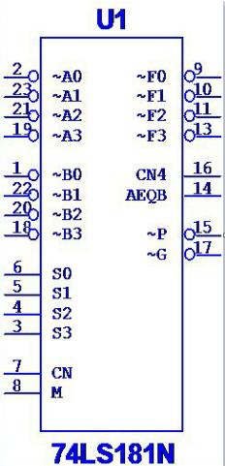
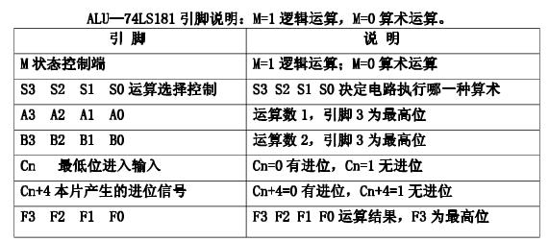
74LS181芯片的介绍
引脚图与引脚说明
引脚P、N是2个级联输出端，可同时产生
快速进位，配合74ls182可产生全速并行
进位链。（参考计组课本6.5节）

Slide 9
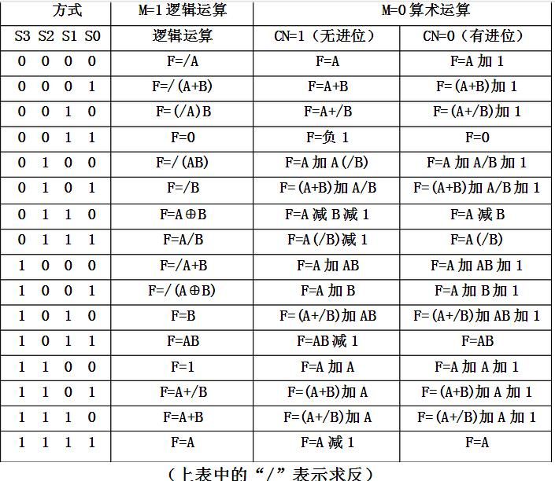
74ls181功能图：
算术运算关注:
  A加B(1001CN=1)
  A减B(0110CN=0)
  A加1(0000CN=0)
  A减1(1111CN=1)
  A加B加1（1001CN=0）
逻辑运算关注:
  逻辑异或(0110)
  逻辑与(1011)
  逻辑或(1110)
  A逻辑非(0000)
  B逻辑非(0101)
  A直传(1111)
  B直传(1010)
  逻辑运算与CN无关

Slide 10
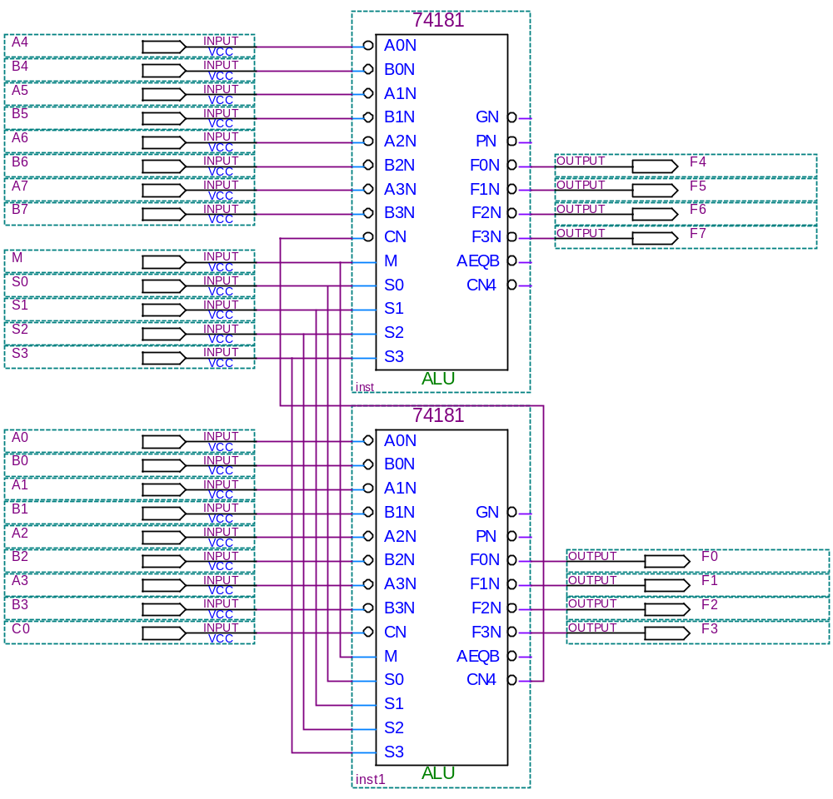
加法器的实现方法：利用2片74ls181组成8位的加法器，微控制信号相应增多：M、S3、S2、S1、S0。

Slide 11
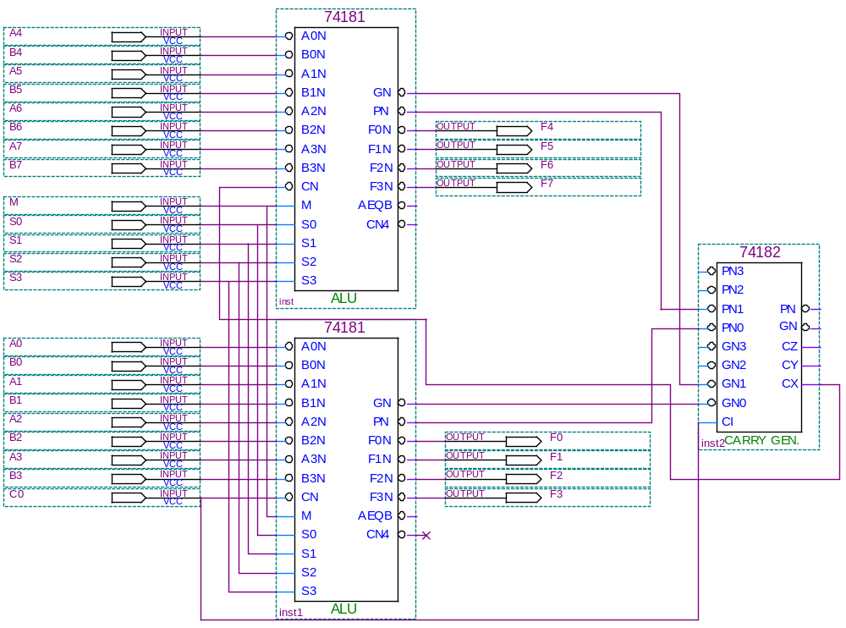
8位超前进位并行加法器,也可用74181、74182设计实现

Slide 12
实验一： 微程序控制的运算器设计
1、设计目的
  ①熟悉简单运算器的结构。
  ②熟悉微命令的产生和时序。
  ③熟悉运算器功能测试。
2、设计简述
  设计一个八位算法逻辑运算单元ALU
  两操作数由八位寄存器R₀、R₁提供，其结果放入R₂中。具体何种操作可由微命令任意设定。

Slide 13
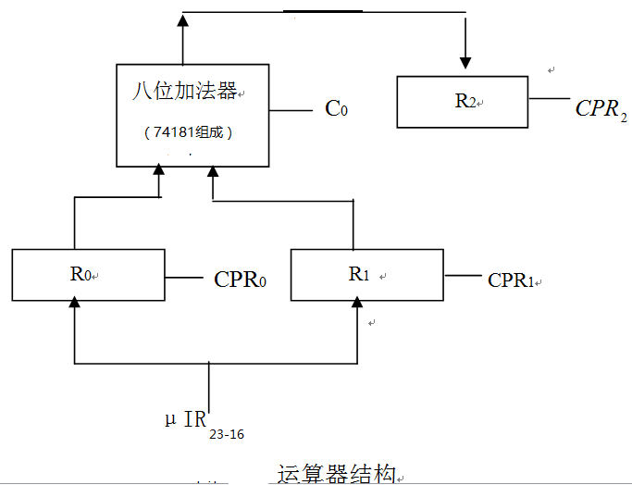
（1）运算器结构
R₀、R₁、R₂均为D触发器组成的八位寄存器，在打入脉冲CPR_{i}的作用下，接收数据输入端提供的信息送入R_{i}中。
μIR₂₃₋₁₆为微指令寄存器的高八位，可定义为操作数。
进位信号C₀、打入脉冲CPR₀、CPR₁、CPR₂、M、S0、S1、S2、S3均由微指令寄存器的μIR8和μIR7--μIR0产生。

Slide 14
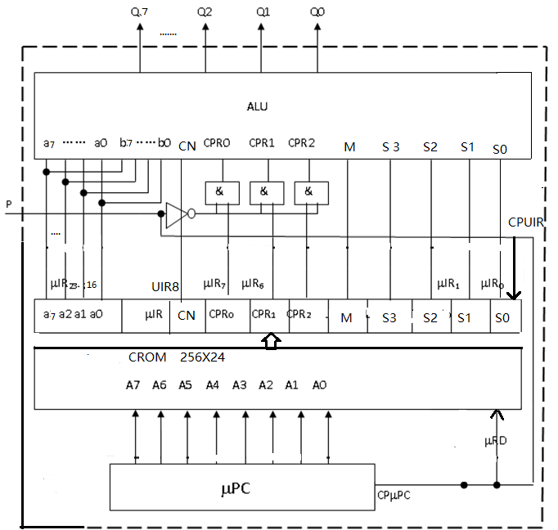
实现框图如下：
要求自己设计，并下载到FPGA中。

Slide 15
（2）微程序控制器的结构
设计控制存储器CROM，256*24位，由μRD控制读出，琐存于24位寄存器 μ IR，由CPμIR打入寄存器。
设计的微程序计数 μPC向控制存储器提供8位微地址，在控存读信号 的作用下，读出一条长24位的微指令代码，并在打入命令CPμIR的作用下，送入 μ IR寄存器。

Slide 16
每当按一次脉冲键便产生一个负脉冲，该脉冲的作用是：
  作为读控存的命令 μRD 。
  负脉冲当作CPμIR，将读出的微指令代码打入μIR
  负脉冲的上升沿使μ PC＋1形成下一条微指令的地址。
  负脉冲反相后的上升沿作为寄存器打入脉冲。

Slide 17
微指令可确定如下格式：
CPR0 CPR1 CPR2
&
&
&
P
a7 …a2a1a0 C0 CPR0 CPR1 CPR2 M S3 S2 S1 S0
μIR23—μIR16 μIR8 μIR7 μIR6 μIR5 μIR4 μIR3 μIR2 μIR1 μIR0

Slide 18
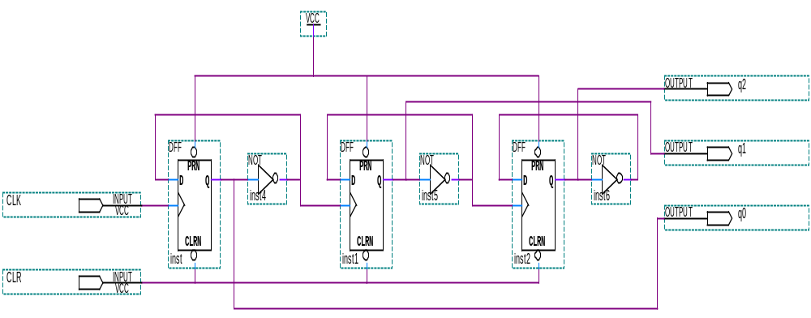
异步模8加1计数器的原理图(3位计数器)
功能:
  CLR: 清零端,低电平有效,即若CLR接低电平时,q2q1q0=000;
  CLR接高电平时，对CLK增1计数，从000、001。。。111、000等。

Slide 19
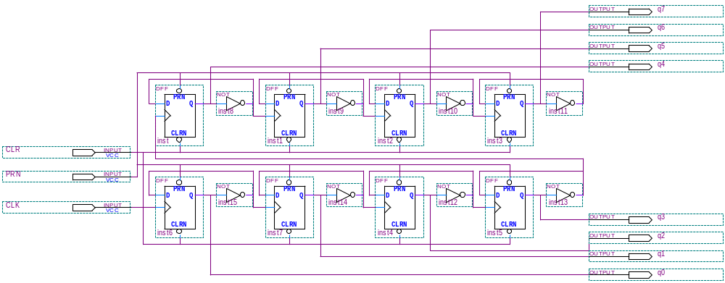
上图扩展为异步模256加1计数器的原理图(8位计数器)
8位的增1计数器：对CLK增1计数。
CLR：清零端，低电平有效；CLR=0时，q7q6q5q4q3q2q1q0=00000000；
PRN：置位端，低电平有效；PRN=0时，q7q6q5q4q3q2q1q0=11111111；

Slide 20
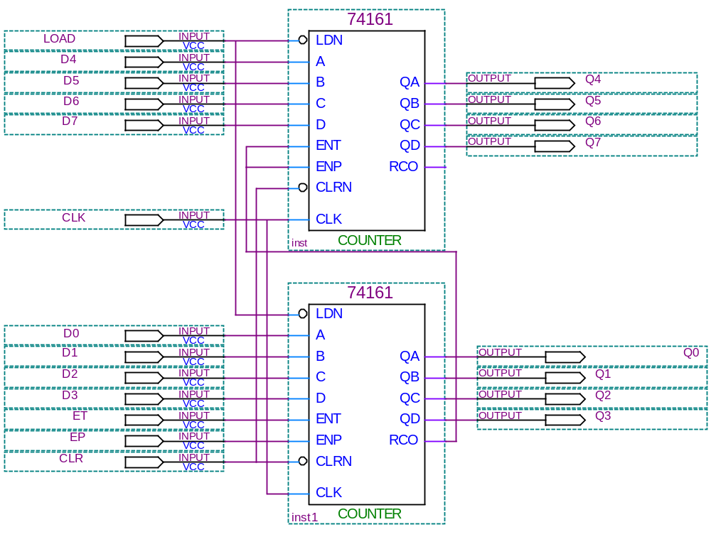
μPC的另外一种设计方法（功能更强大）：

Slide 21
上图的功能说明：
CLR：清零端，，低电平有效；CLR=0时，Q7Q6Q5Q4Q3Q2Q1Q0=00000000；
LOAD：置数端，低电平有效；LOAD=0时，在CLK的上升沿，Q7Q6Q5Q4Q3Q2Q1Q0=D7D6D5D4D3D2D1D0；
当CLR=1，LOAD=1，ET=1，EP=1时，对CLK进行增1计数。
在整机设计时，使用该图作为μPC设计。

Slide 22
（3）调试步骤：
设计原理图并下载至FPGA中
·编制微程序:
  例如55＋AA→R₂
  执行步骤：
  55→R₀ ：01010101 00000000 10000000 即550080
  AA→R₁：10101010 00000000 01000000 即AA0040
  R₀＋R₁→R₂：00000000 00000001 00101001 即000129
  R₀-R₁→R₂：00000000 00000000 00100110 即000026
按下表共写出13条微指令（每一步骤需一条微指令），把这13条微指令写入ROM中。

Slide 23
实验需求：2片74181(1片74182用或不用都可）组成电路，需要测试的74181功能表：
M | S₃S₂S₁S₀ CN | 操作
算术运算 ：0 | 1001 1 | A加B
 | 0110 0 | A减B
 | 0000 0 | A加1
 | 1111 1 | A减1
 | 1001 0 | A加B加1
逻辑运算： 1 | 1011 × | AB
 | 1110 × | A+B
 | 0110 × | A异或B
 | 1111 × | A直传
 | 1010 × | B直传
 | 0000 × | A逻辑非
 | 0101 × | B逻辑非

Slide 24
利用安装的计算机组成原理与系统结构软件把13条微指令以十六进制代码写入到控存ROM3#、 ROM2#、ROM1#中，微指令从零号单元开始存放。
执行操作：
  按一次RET键将 μPC置零。
  每按一次脉冲键读出并执行一条微指令。
  当微程序执行完时检查并记录结果

Slide 25
实验二 微程序控制的存储器读写系统设计
1、设计目的
  （1）熟悉随机存储器读写系统结构设计。
  （2）熟悉随机存储器的读写时序。
  （3）熟悉随机存储器的读写操作的微程序实现。
  （4）熟悉随机存储器的功能测试。
2、设计简述
  要设计容量为256×8的随机存储器RAM和容量为256×24的控制存储器CROM 。
  在此基础上，学生只要设计相应的外围电路和时序就可以对随机存储器进行读写操作。
  其结构框图如图所示。

Slide 26
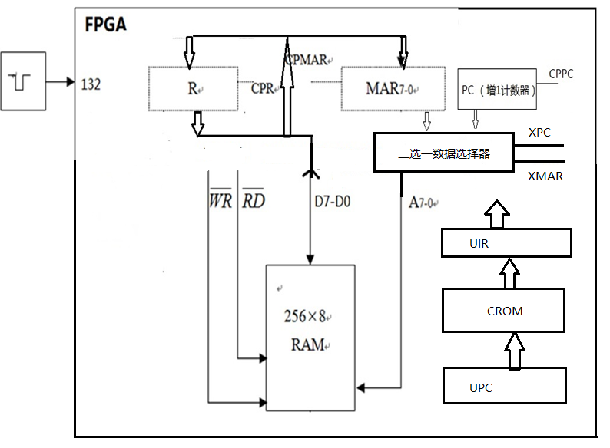

Slide 27
要求:根据pc访问内存，取出地址Ad1，根据Ad1访问取出数据X，将X保存在Ad2地址单元。
地址 | 数据
0 | Ad1
1 | Ad2
…
Ad1 | X
…
Ad2

Slide 28
（1）结构及信号索引
  图中MAR为地址寄存器（前面已设计REG）。
  R寄存器必须为具有三态输出的寄存器，直接调用74374即可。
  PC为带清零端的8位增1计数器（前面已设计µPC）。
图中所需的信号如XPC、XMAR、CPR、CPMAR等由微程序提供。

Slide 29
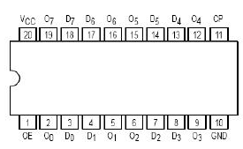
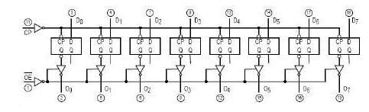
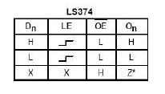
74ls374引脚图及功能真值表
引出端符号：
D0～D7 数据输入端
OE 三态允许控制端（低电平有效）
CP 时钟输入端
O0~O7 输出端
74ls374引脚图：

Slide 30
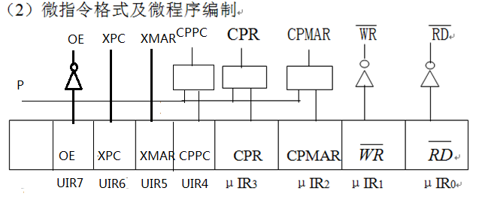
μIR₃为1产生CPR；μIR₂为1产生CPMAR；μIR₄为1产生CPPC；
μIR₁为1产生 WR；μIR₀为1产生 RD；μIR₅为1产生XMAR选择信号；μIR₆为1产生XPC选择信号；μIR₇为1产生寄存器R的三态允许信号OE；
因为利用微程序，还必须设计微地址增1计数器µPC。
微程序的编制，由存储器的操作确定：
1）读出地址ad1放入MAR寄存器：
XPC、RD、CPMAR有效，即微指令：000045（16进制数）

Slide 31
2）M（ad1）即 x 送入寄存器R：
XMAR、RD、CPR、CPPC（PC增1）即微指令：000039H
3）读出ad2送入MAR ，即微指令：000045（16进制数）
4）x 送入地址ad2中
XMAR、WR、OE有效，即微指令：0000A2H
共4条微指令。
（3）调试步骤
设计存储器外围逻辑并下载至FPGA中。
设计微程序并将微程序以十六进制代码键入ROM3# 、ROM2#、ROM1#中
按一次脉冲键读出并执行一条微指令，并检查微指令执行情况，直至结束。
在RAM中，预先写入ad1、ad2、x具体数据。

